Slide 1
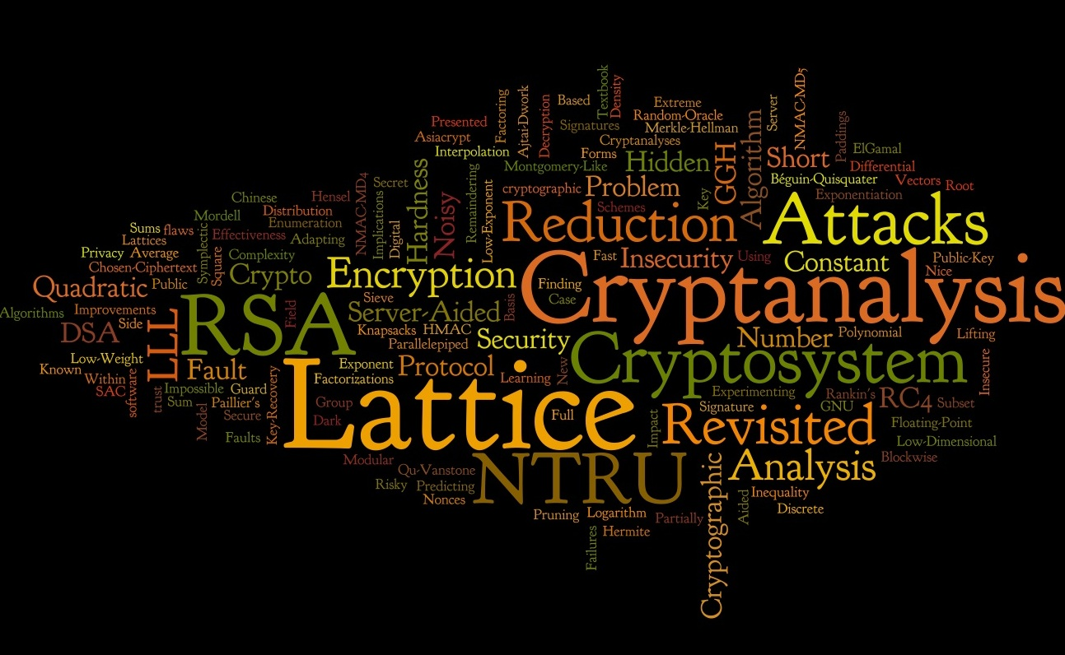
Криптография
Знакомство с наукой

Slide 2
Криптография –
это наука, изучающая разные способы и методы шифрования данных.
(от др.-греч. κρυπτός «скрытый» + γράφω «пишу»)

Slide 3
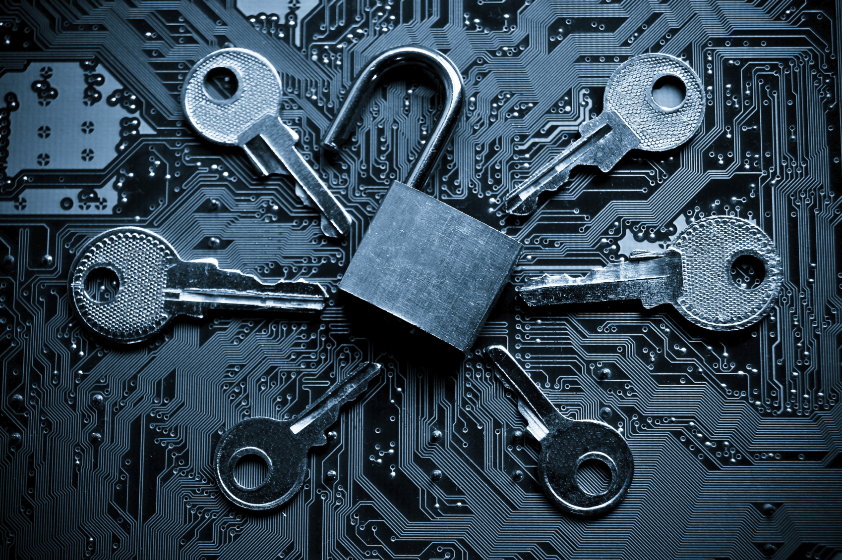
Где применяется криптография?

Slide 4
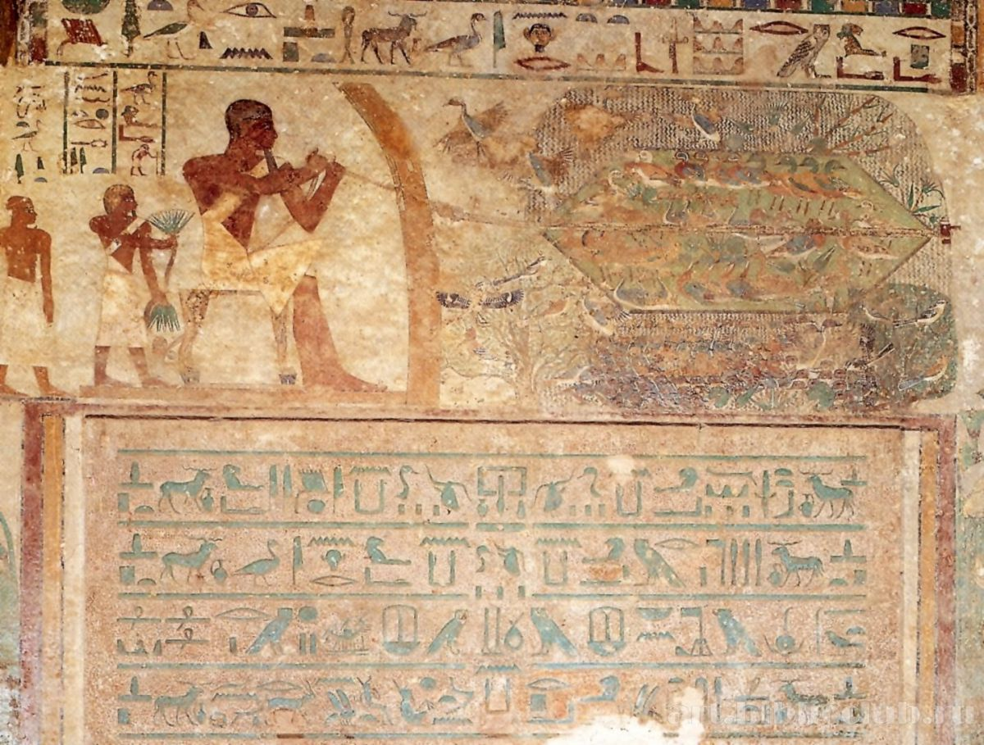
Древний мир
Notes:
Свои послания пытались шифровать еще в древних цивилизациях: Индии, Египте, Месопотамии. Чтобы запутать читателя, использовали методы кодирования и стенографии, которые лишь косвенно относятся к криптографии. Шифрование обычно сводилось к перестановке и замене символов.

Slide 5
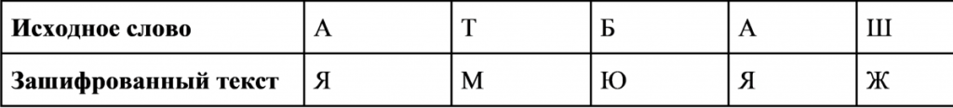
шифр «Атбаш»
Notes:
Происхождение этого слова объясняет принцип работы шифра — простая подмена букв. Оно было составлено из букв Алеф, Бет, Тае, Шин — четырех букв древнесемитского языка — двух первых и последних.

Slide 6
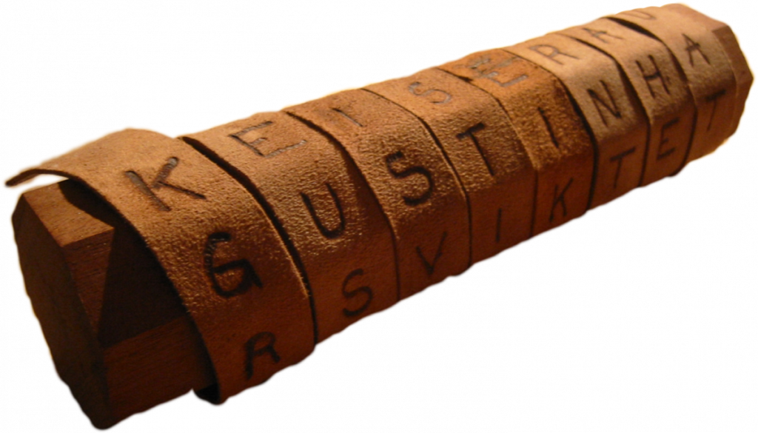
Сциталла
Notes:
Сциталла – устройство, наиболее старый криптографический механизм, о котором мы знаем. Это длинный стержень, на который наматывали ленту из пергамента по спирали. Шифруемый текст писали в строки по длине стержня, разматывали и передавали адресату. После разматывания текст становился нечитаемым. Чтобы расшифровать послание, адресату нужен был стержень точно такого же диаметра.

Slide 7
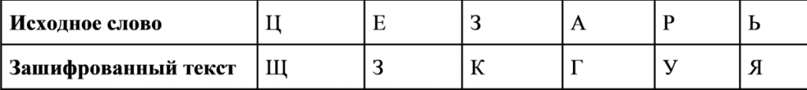
Шифр Цезаря, около 100 лет до нашей эры.
Notes:
Принцип шифра прост: каждая буква сдвигалась по алфавиту вправо на одно и то же число позиций. Адресату нужно было только знать, насколько — это и был ключ шифрования. Сам диктатор использовал сдвиг на три символа.

Slide 8
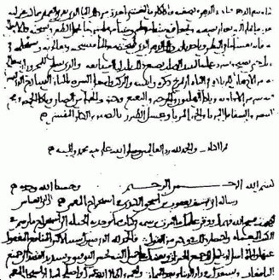
Средние века
Манускрипт аль-Кинди, IX век.
Notes:
С VIII столетия нашей эры криптография быстрее развивается в арабских странах. Одни из первых трудов, в которых говорится о дешифровке моноалфавитных и полиалфавитных шифров написаны арабскими учеными.
Важный труд того времени — «Манускрипт о дешифровке криптографических сообщений» ученого аль-Кинди. Именно он первым упомянул о частотном анализе шифров.

Slide 9
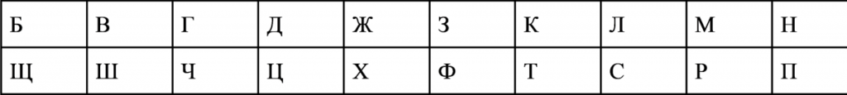
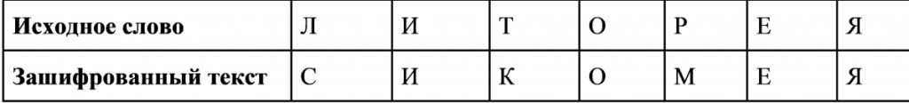
ДРЕВНЯЯ РУСЬ
Notes:
В древнерусской литературе использовалось тайнописание, называемое Литорея. Она могла быть простой и мудрой. Простая напоминала тарабарскую грамоту, мудрая — шифр простой замены некоторых букв точками, палками, кругами, которые означали разряд числа.

Slide 10

Расшифруйте запись
Ш носцепь ш щому у щута хцу кещя, Сесь рой!
В полдень в бору у бука жду тебя, Лель мой!

Slide 11
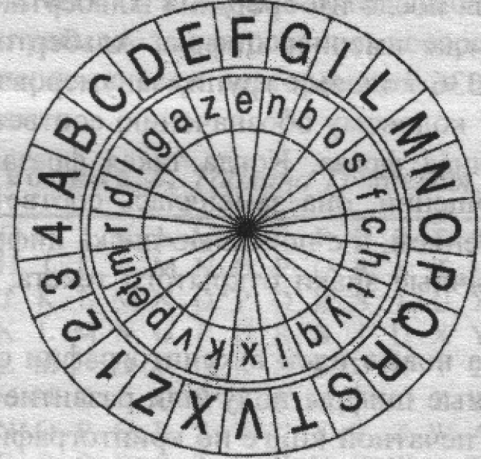
Эпоха Возрождения
Диск Альберти, 1466 год.
Notes:
Диск Альберти, 1466 год. Шифровальный диск итальянского ученого Леона Альберти состоял из двух частей: внешней, которая двигаться не могла, и внутренней, которая двигалась. Диски делились на 24 клетки, в них были разные символы в разной последовательности. Для шифрования, нужно было вращать внутренний диск через несколько слов

Slide 12
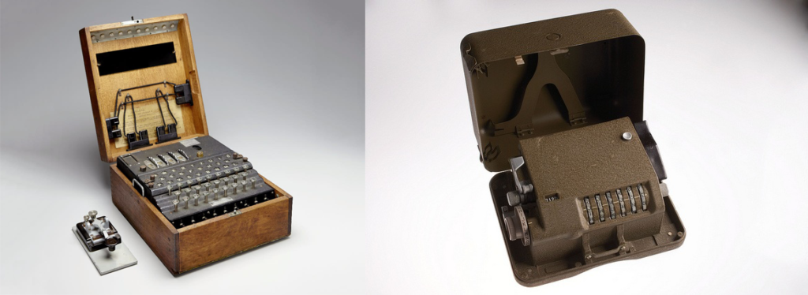
Вторая мировая война
Notes:
Крупные державы использовали электромеханические шифраторы. Шифры устройств в то время считали невскрываемыми. Сами устройства были роторными, как шифровальная машина «Энигма», и на цевочных дисках, как M-209. С помощью «Энигмы» сообщения шифровали войска Германии и ее союзники, при помощи M-209 — армия США. В СССР производили оба типа устройств.

Slide 13

Современная криптография: заботы спецслужб и инструменты для бизнеса
Notes:
«…Сфера применения шифров оставалась незначительной до компьютерной революции, которая ознаменовала новый этап в развитии криптографии. Шифрами перестали оперировать люди – ими стали обмениваться машины.
А из области интересов узкой прослойки общества шифрование перешло в нашу повседневную жизнь: оно используется в мессенджерах и мобильных приложениях, на его основе создаются и распознаются штрих- и QR-коды, используемые для того, чтобы каждый человек мог проследить подлинность купленного им товара», – говорит исполнительный директор Ростеха Олег Евтушенко.

Slide 14
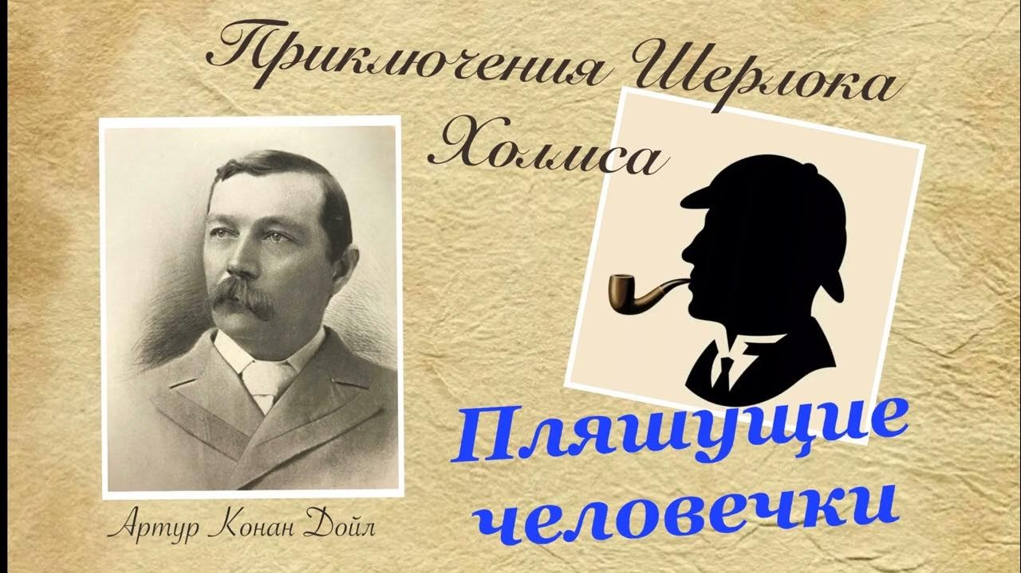
Криптография в литературе

Slide 15
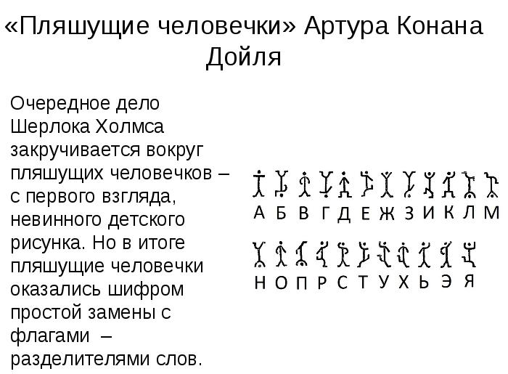

Slide 16
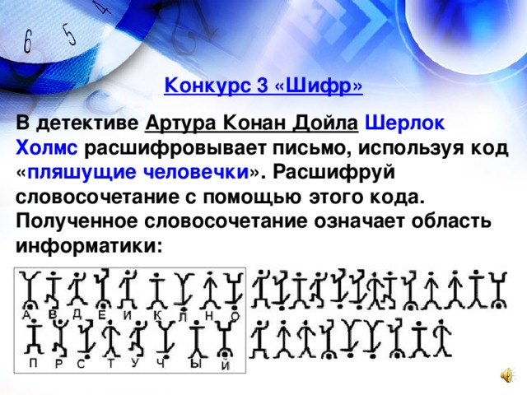
Прочтите сообщение
Искусственный
интеллект

Slide 17
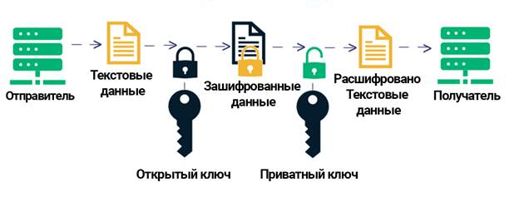
Асимметричное шифрование

Slide 18
Шифрование в TLS/SSL Защищенные сетевые протоколы
https://www.youtube.com/watch?v=kCkQRH5eweg&list=PLtPJ9lKvJ4oiFnWCsVRElorOLt69YDEnv&index=3

Slide 19
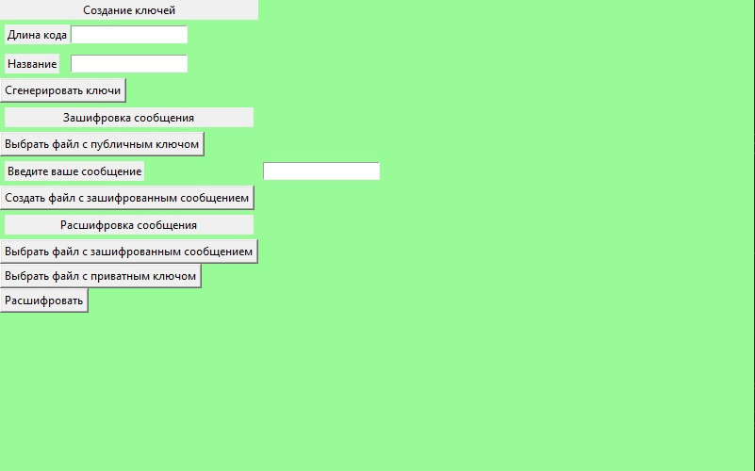
Графический дизайн программы

Slide 20
Практическая работа

Slide 21
Криптография - важнейшая наука, без которой невозможно было бы сохранение личной информации в секрете. Способы криптографии постоянно усложняются. Сейчас без шифрования и защиты информации не может существовать ни одно предприятие, имеющее какие-либо ценные или научные сведения.

